Slide 1
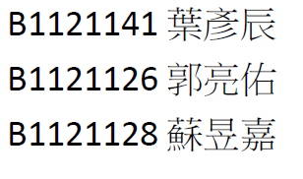
實驗九

Slide 2
實驗7-1
頻率(hz) | 0.1 | 0.2 | 0.4 | 0.6 | 0.8 | 1 | 2 | 4 | 6 | 8 | 10
ω = 2πf[rad/s] | 0.63 | 1.26 | 2.51 | 3.77 | 5.03 | 6.28 | 12.57 | 25.1 | 37.7 | 50.3 | 62.8
A [V] | 5.15 | 5.15 | 5 | 5.3 | 5.3 | 5.15 | 5.15 | 5.15 | 5.25 | 5.03 | 5
B [V] | 4.95 | 5.1 | 4.2 | 3.05 | 2.4 | 1.85 | 1.05 | 0.65 | 0.4 | 0.6 | 0.6
𝑇1 [sec] | 4.9 | 2.9 | 1.2 | 0.81 | 0.63 | 0.462 | 0.24 | 0.122 | 0.083 | 0.063 | 0.047
𝑇2 [sec] | 0.38 | 0.32 | 0.22 | 0.25 | 0.235 | 0.278 | 0.12 | 0.061 | 0.039 | 0.033 | 0.024
增益 | 0.96 | 0.99 | 0.84 | 0.58 | 0.45 | 0.36 | 0.21 | 0.126 | 0.076 | 0.119 | 0.12
增益(db) | -0.35 | -0.09 | -1.5 | -4.7 | -6.9 | -8.9 | -13.5 | -17.9 | -22.4 | -18.5 | -18.4
相位(deg) | -13.95 | -19.86 | -33 | -55.6 | -67.14 | -108.3 | -90 | -90 | -84.5 | -94.28 | -91.91

Slide 3
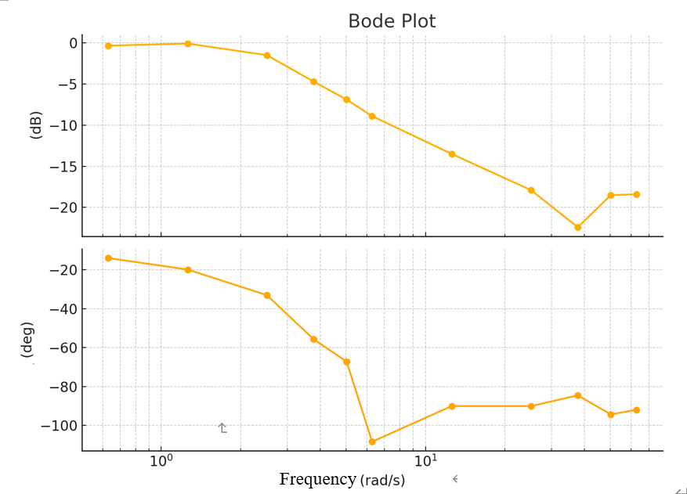
實驗7-1實驗
Magnitude
Phase

Slide 4
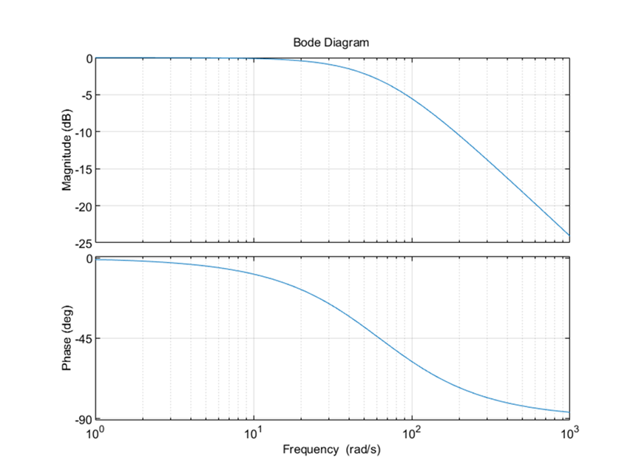
實驗7-1模擬
Phase

Slide 5
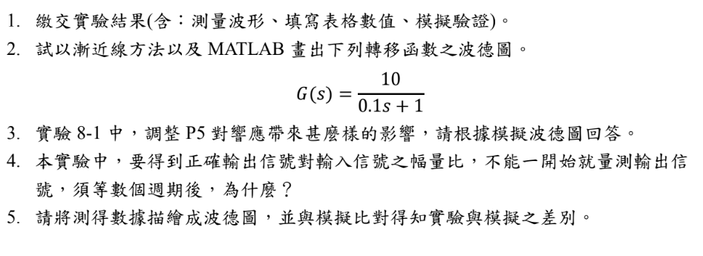
問題與討論
yes
yes

Slide 6
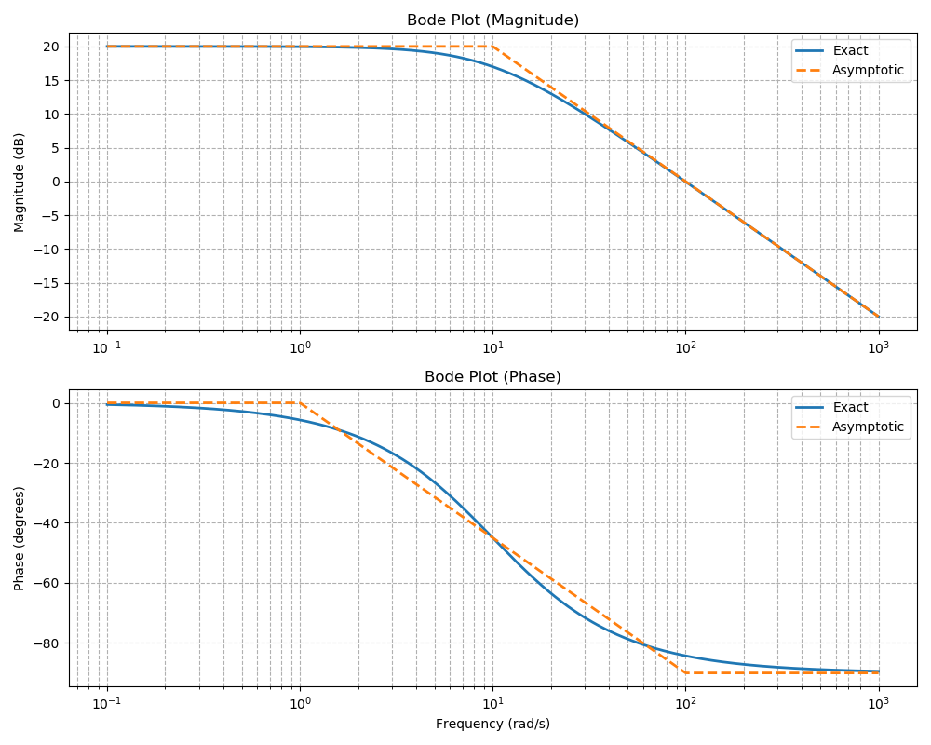
2.
虛線為漸進線方法

Slide 7
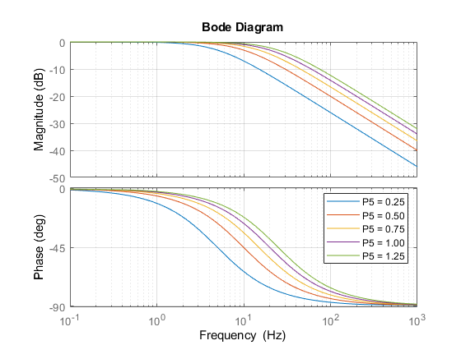

3.
Ans:除了Gain下降的起始點不同之外，
因為是 $\frac{\frac{K_{A}P_{5}}{0.8}}{s+\frac{K_{A}P_{5}}{0.8}}的關係。$
Phase那邊雖然10^-1以前和10^3之後差不多，但中間過程有差異，$P_{5}$越低越陡急。

Slide 8
4.
Ans:幾個週期後所量到的較準，系統會慢慢穩定

